Slide 1

آیا به اندازه کافی برای مشتریان‌مان خوبیم؟
10 سوال برای ارزیابی ارزش پیشنهادی‌تان
مهدی ناصری
مدیر توسعه کسب و کار عکس‌پرینت
بر اساس راهنمای کتاب ”طراحی ارزش پیشنهادی“

Slide 2

ارزش پیشنهادی
توصیف کننده فایده‌هایی است که مشتریان می‌توانند از محصولات و خدمات شما انتظار داشته باشند

Slide 3

قبل از ادامه مطالعه یاد بگیرید
بوم ارزش پیشنهادی
بوم مدل کسب و کار
ارزش پیشنهادی

Slide 4
قبل از ادامه مطالعه یاد بگیرید
روی ناحیه‌های نقطه‌چین کلیک کنید
بوم ارزش پیشنهادی
بوم مدل کسب و کار
ارزش پیشنهادی

Slide 5

از 10سوال زیر برای یکپارچه‌سازی بینش‌هایی که از مشتری کسب کرده‌اید استفاده کنید.
این سوال‌ها را در هنگام تصمیم‌گیری در مورد انتخاب نمونه‌ها برای کاوش و آزمون با مشتری به کار ببرید

Slide 6

1
1
آیا در دل یک کسب و کار عالی قرار گرفته است؟

Slide 7
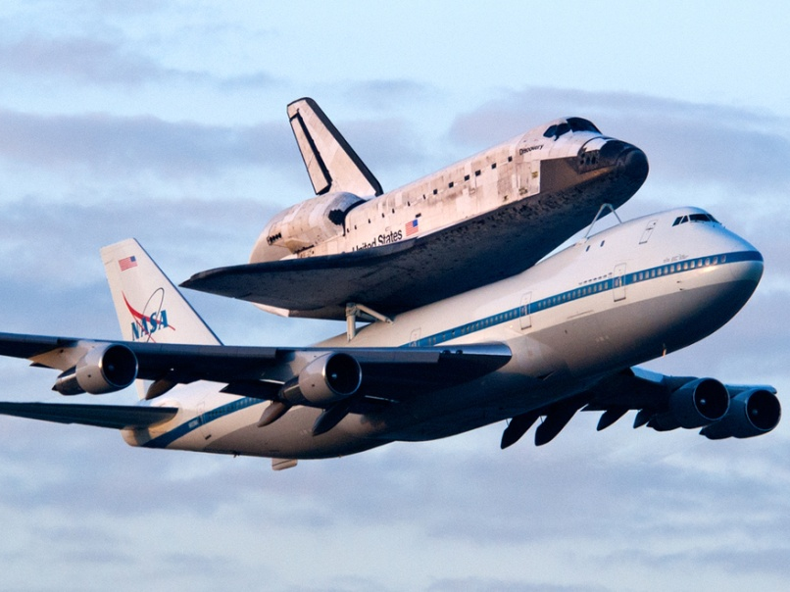
2
آیا بر روی مهم‌ترین کارها، شدیدترین دردسرها و ضروری‌ترین منفعت‌ها متمرکز است؟

Slide 8

3
آیا تمرکزش بر روی کارهای انجام نشده، دردسرهای حل نشده و منفعت‌های محقق نشده است؟

Slide 9

4
آیا بر تعداد محدودی دردسرکاه و منفعت‌ساز تمرکز کرده است و آنها را به بهترین نحو انجام می‌دهد؟

Slide 10

آیا توأمان به کارهای کارکردی، احساسی و اجتماعی می‌پردازد؟
5

Slide 11

آیا با نحوه اندازه‌گیری موفقیت از سوی مشتریان هم‌راستا است؟
6

Slide 12

7
آیا بر روی کارها، درسرها و منفعت‌های گروه بزرگی از مشتریان یا گروه کوچکی از مشتریانی که حاضرند مبلغ زیادی بابت آن پرداخت کنند متمرکز شده است؟
7

Slide 13

8
آیا به شکل معناداری متمایز از رقباست؟

Slide 14

9
آیا حداقل در یک بعد، به طور اساسی بهتر از رقبا عمل می‌کند؟

Slide 15

10
آیا تقلید از آن مشکل است؟

Slide 16
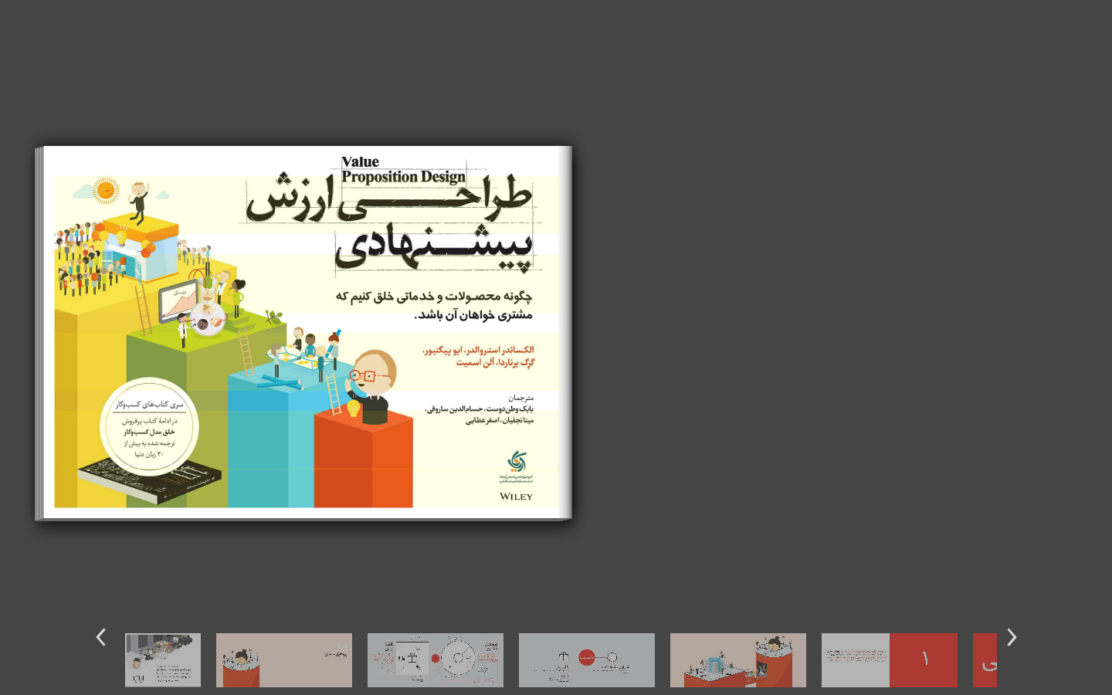
روی تصویر کلیک کنید
در کتاب فوق بیشتر در این باره بخوانید

Slide 17


برای مشاهده اسلایدهای بیشتر
مرا در اسلایدشیر دنبال کنید
http://www.slideshare.net/mahdinasseri/
مدیر توسعه کسب و کار عکس‌پرینت
مروج کارآفرینی
مهدی ناصری
@mahdinasseri

